Slide 1
… 2 mg JERN

Slide 2
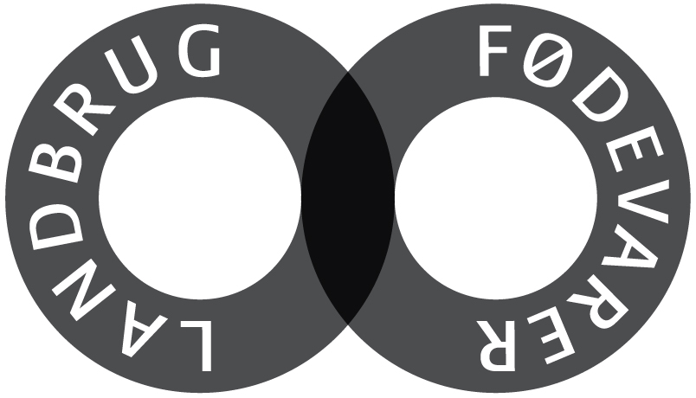
Hvad er jern?
Jern er et mikronæringsstof, som har mange vigtige funktioner i kroppen bl.a.:
Transporterer ilt fra lungerne og ud i vævene
Bidrager til at opretholde immunforsvaret
Forebygger træthed
Kilde: Nordiske Næringsstofanbefalinger 2012
Notes:
Hvorfor er jern vigtig?
Nødvendig for syntese af hæmoglobin, myoglobin, cytokromer, katalase, peroxidase
Hæm- og myoglobin: ilttransport Cytokrom: elektrontransport og oxidative fosforylering Peroxidaser: fagocytose og bekæmpelse af bakterier

Slide 3
Hvor meget jern skal jeg have?
Gennemsnitsanbefalingen for mænd er 9 mg/dag
Gennemsnitsanbefalingen for ikke-menstruerende kvinder er 9 mg/dag
Gennemsnitsanbefalingen for menstruerende kvinder er 15 mg/dag
Hvem skal være særligt opmærksomme?
Kvinder i den fertile alder (18-35 årige), spædbørn, teenagere i vækst og gravide skal være særligt opmærksomme på, at få tilstrækkeligt med jern i kosten.
Kilde: Nordiske Næringsstofanbefalinger 2012

Slide 4
Gennemsnitlige daglige indtag i Danmark
Ifølge Danskernes Kostvaner 2011-2013 er det gennemsnitlige daglige indtag af jern tilstrækkeligt for mange raske 18-65 årige borgere.
Men i kostundersøgelsen angiver 70% af kvinder i den fertile alder (18-35 årige), at de ikke får tilstrækkeligt med jern.
Kilde: Danskernes Kostvaner 2011-2013, DTU

Slide 5
Jern i kosten
Danskerne får primært jern fra brød og kornprodukter, men også kød, grøntsager, kartofler og frugt m.m. bidrager med jern. Jern findes i vores mad som enten hæmjern eller non-hæmjern.
Hæmjern
Fås mest fra animalske fødevarer som oksekød, leverpostej, æg og fisk
Ca. 25% af hæmjern optages i kroppen
Non-hæmjern
Findes i grøntsager, korn og frugter
Ca. 2-20% af non-hæmjern optages i kroppen og optagelsen afhænger af, hvad man i øvrigt spiser
C-vitamin-rige frugter eller grøntsager øger optagelsen. Det gør kød også ”kød-faktoren”, hvorimod produkter rige på calcium fx mejeriprodukter reducerer optagelsen.
Kilder: Danskernes Kostvaner 2011-2013 (DTU) og Nordiske Næringsstofanbefalinger 2012
Notes:
Faktorer af betydning for biotilgængelighed.
Biotilgængelighed = Optagelse OG udnyttelse

Slide 6
På de følgende slides er der angivet 15 forskellige visuelle fremstillinger af 2 mg JERN fra én type fødevare.
Alt på tallerkenerne er spiseklart
Fødevarerne er listet efter stigende energiindhold
Cirkeldiagrammerne med makronæringsstoffer er opgjort i energiprocent (E%)
Der er ikke taget hensyn til den biologiske værdi af de enkelte kilder til jern
K = Kulhydrat, P = Protein og F = Fedt
Notes:
FORTSAT - Faktorer af betydning for biotilgængelighed
Kostfaktorer – fødevarematricen og måltidssammensætning:
Indtagne mængde
Kemisk form
Andre kostfaktorer (fiber, fedt, protein, vitaminer, mineraler)
Tilberedning
(Medicin)
Værtsfaktorer:
Ernæringsstatus
Fysiologiske faktorer (vækst, graviditet mm)
Patologisk status (sygdom)
Kost og personlige vaner

Slide 7
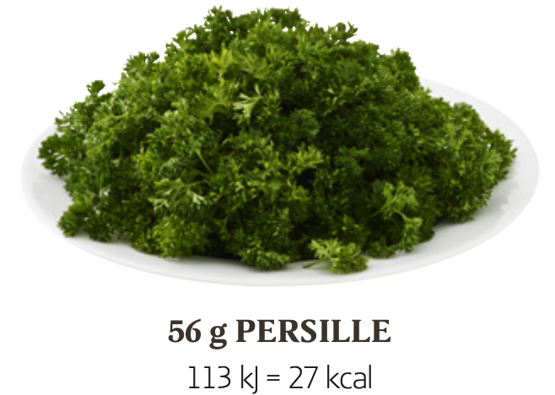
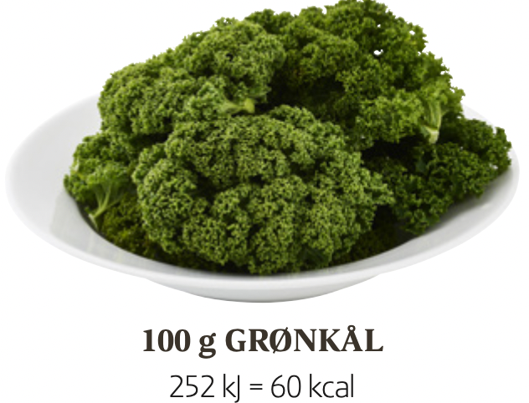
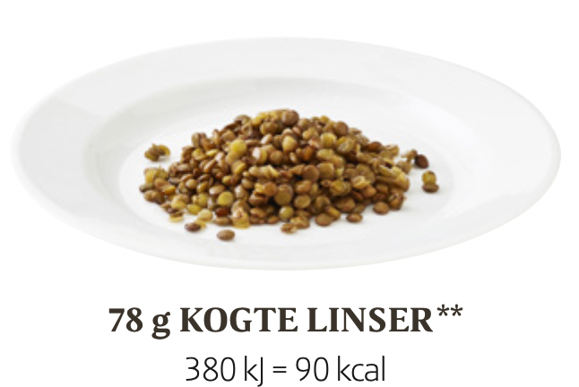
2 mg JERN kan fx være …
Kulhydrat: 2 g
Fedt: 1 g
Mættet fedt: 0 g
Protein: 2 g
Kulhydrat: 5 g
Fedt: 1 g
Mættet fedt: 0 g
Protein: 5 g
Kulhydrat: 16 g
Fedt: 0 g
Mættet fedt: 0 g
Protein: 7 g
Notes:
Ang. Kogte linser: Der er 0,4 g fedt i kogte linser. Derfor fremgår fedt af energifordelingsdiagrammet, selvom der afrundet står 0 g.

Slide 8
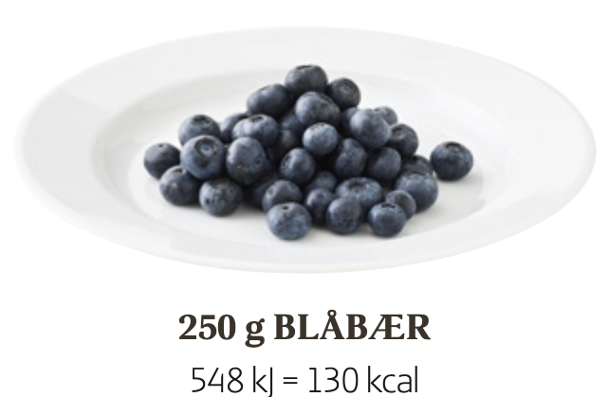
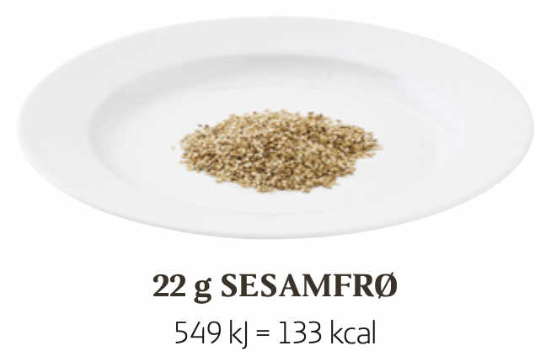
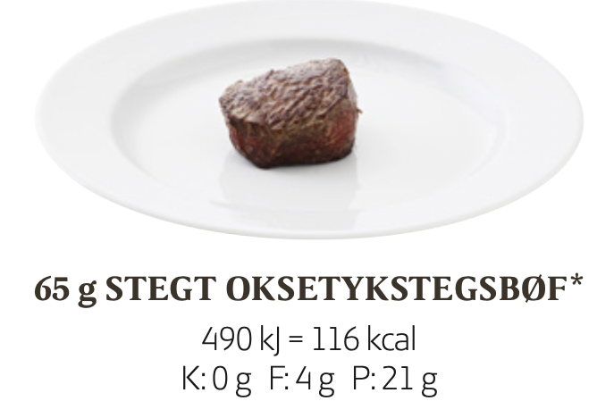
2 mg JERN kan fx være …
Kulhydrat: 0 g
Fedt: 6 g
Mættet fedt: 2 g
Protein: 21 g
Kulhydrat: 26 g
Fedt: 1 g
Mættet fedt: 0 g
Protein: 2 g
Kulhydrat: 1 g
Fedt: 14 g
Mættet fedt: 2 g
Protein: 4 g

Slide 9
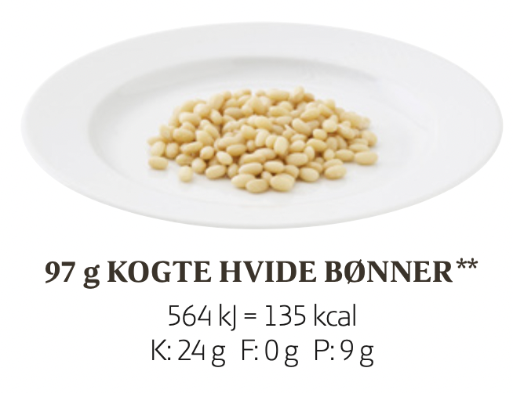
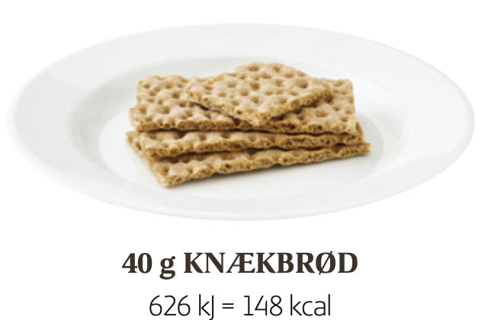
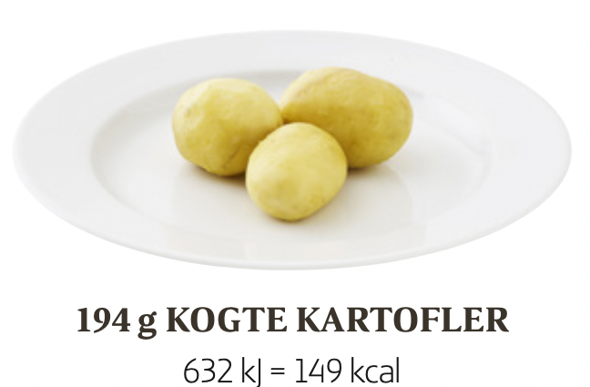
2 mg JERN kan fx være …
Kulhydrat: 24 g
Fedt: 0 g
Mættet fedt: 0 g
Protein: 9 g
Kulhydrat: 24 g
Fedt: 2 g
Mættet fedt: 0 g
Protein: 5 g
Kulhydrat: 31 g
Fedt: 1 g
Mættet fedt: 0 g
Protein: 4 g

Slide 10
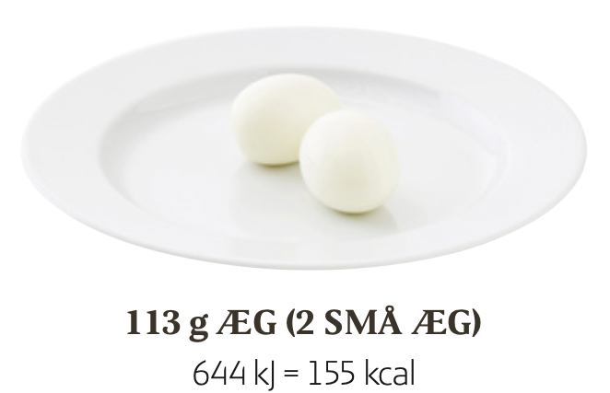
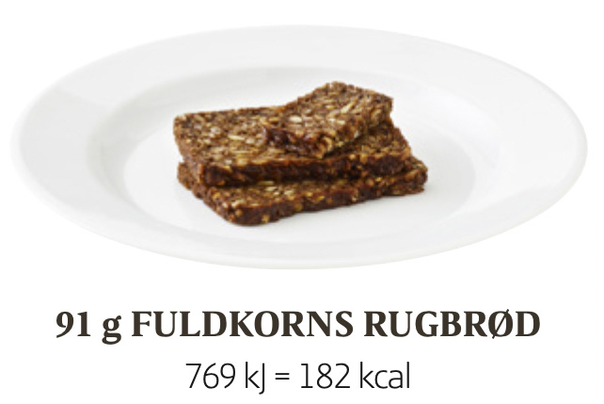
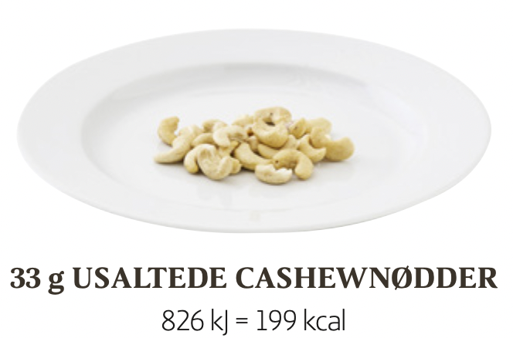
2 mg JERN kan fx være …
Kulhydrat: 1 g
Fedt: 13 g
Mættet fedt: 3 g
Protein: 14 g
Kulhydrat: 33 g
Fedt: 2 g
Mættet fedt: 0 g
Protein: 5 g
Kulhydrat: 10 g
Fedt: 18 g
Mættet fedt: 3 g
Protein: 5 g

Slide 11
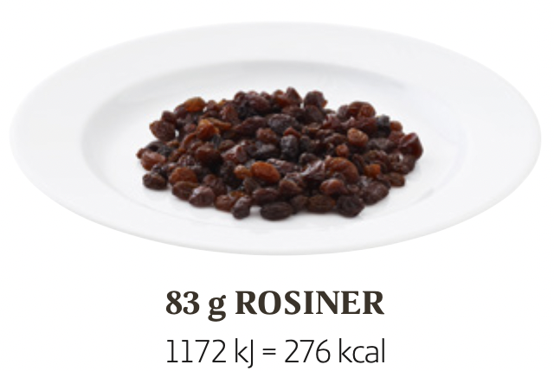
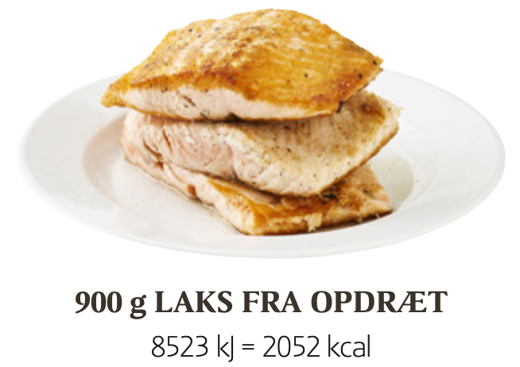
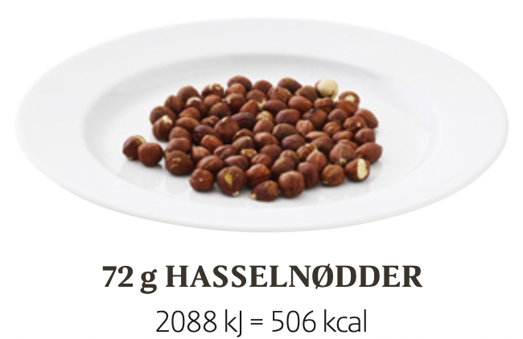
2 mg JERN kan fx være …
Kulhydrat: 62 g
Fedt: 1 g
Mættet fedt: 0 g
Protein: 3 g
Kulhydrat: 7 g
Fedt: 47 g
Mættet fedt: 3 g
Protein: 10 g
Kulhydrat: 0 g
Fedt: 165 g
Mættet fedt: 20 g
Protein: 142 g
Notes:
Østers indeholder jern: Fe: 3 mg/100 g
Krabbe indeholder jern: Fe: 1,3 mg/100 g

Slide 12
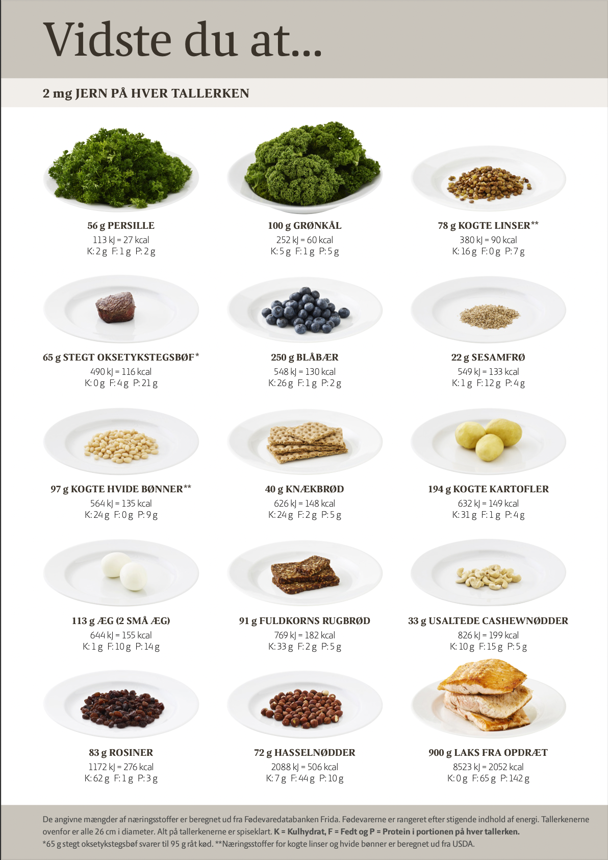
Vidste du at… 2 mg JERN kan bestilles eller downloades gratis her: www.ernæringsfokus.dk

Slide 13
Find masser af inspiration og opskrifter på voresmad.dk

